Slide 1
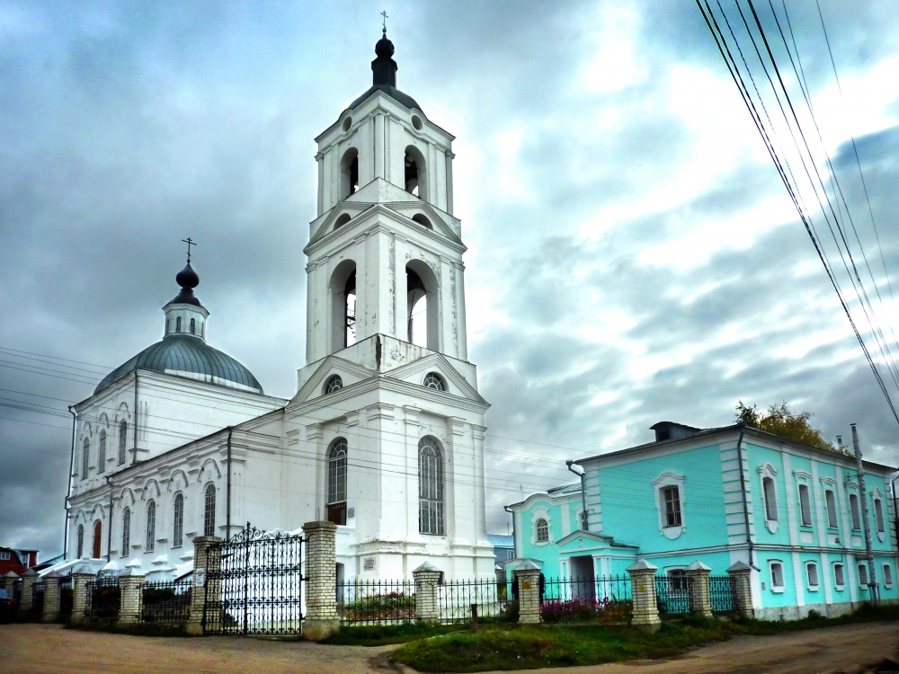
МОСКОВСКИЙ ПАТРИАРХАТ
НИЖЕГОРОДСКАЯ МИТРОПОЛИЯ
ВЫКСУНСКАЯ ЕПАРХИЯ
МЕСТНАЯ РЕЛИГИОЗНАЯ ОРГАНИЗАЦИЯ «ПРАВОСЛАВНЫЙ ПРИХОД СОБОРА В ЧЕСТЬ ВОЗНЕСЕНИЯ ГОСПОДНЯ
Г. ПАВЛОВО НИЖЕГОРОДСКОЙ ОБЛАСТИ»
НАСТОЯТЕЛЬ: ИЕРЕЙ ФИЛАТОВ АНДРЕЙ ВЛАДИМИРОВИЧ
Г. ПАВЛОВО УЛ. ЧАПАЕВА 1А
ТЕЛ. (ФАКС): (83171) 2-21-72
E-mail: pavlovo-blag@mail.ru

Slide 2
Цели воскресной школы
1. Обучение в воскр.школе является начальной формой религиозного образования, посредством которого у детей и взрослых пробуждается произволение к личному воцерковлению.
2. Главной целью воскр.школы является приобщение детей разного возраста, молодежи и взрослых к литургической жизни прихода, усвоение церковных знаний и обретение навыков и опыта церковной жизни.
Задачи воскресной школы:
- формирование православных представлений о Боге, мире, человеке;
- воспитание благоговейного отношения к святыне;
- вырабатывания навыка регулярного чтения Священного Писания, изучение Евангелия и святоотеческих толкований;
- разъяснение Символа веры;
- разъяснение и помощь в усвоении догматов Церкви и Священного Писания в духе святоотеческой традиции;
- - разъяснение содержания и смысла церковного богослужения, научение сознательному участию в литургической жизни Церкви, помощь в подготовке к церковным таинствам;
- обучение молитве;
- воспитание учащихся в духе евангельских заповедей с тем, чтобы Закон Божий становился законом их жизни;
-объяснение понятия греха и добродетели;
- разъяснение нравственных ценностей и их приложения к современной жизни;
- воспитание любви к своей Родине, изучение истории Севера;
- воспитание чуткости к членам семьи и ближним, умения проявлять терпение и заботу о них, навыка милосердной заботы о больных и бедных;

Slide 3
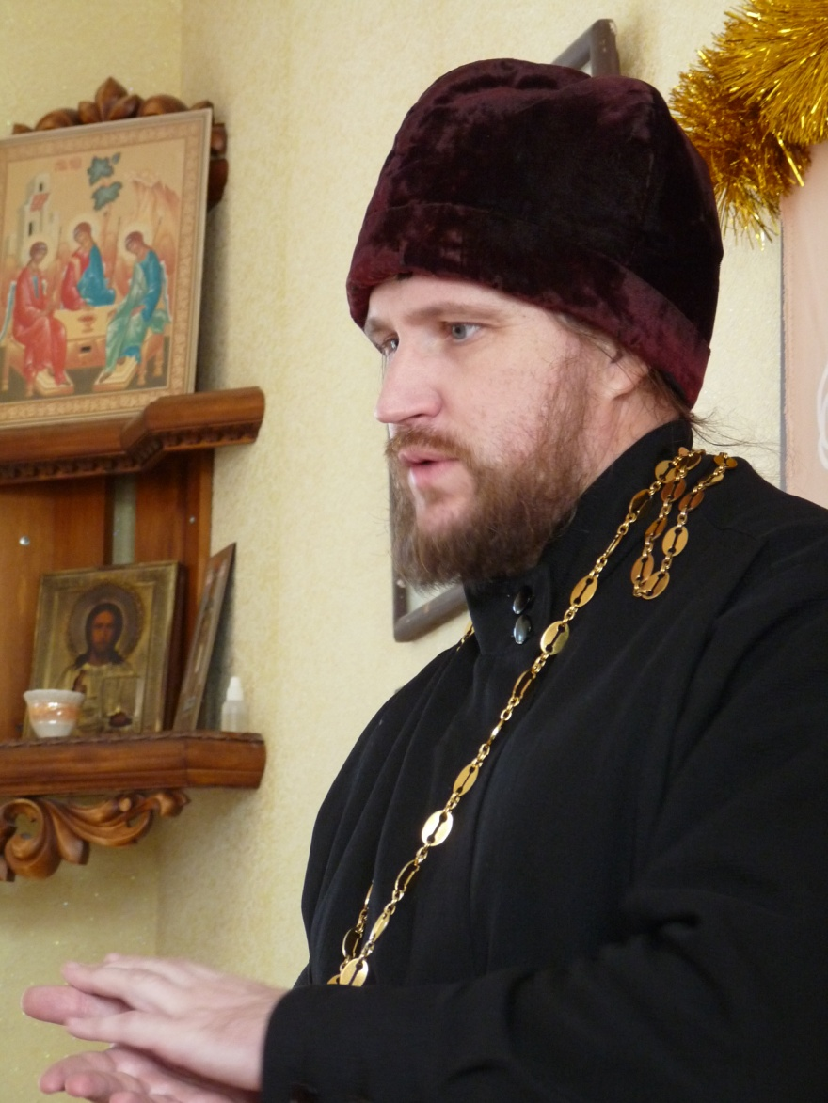
Духовник воскресной школы
Иерей Андрей Борисов, клирик Вознесенского собора

Slide 4
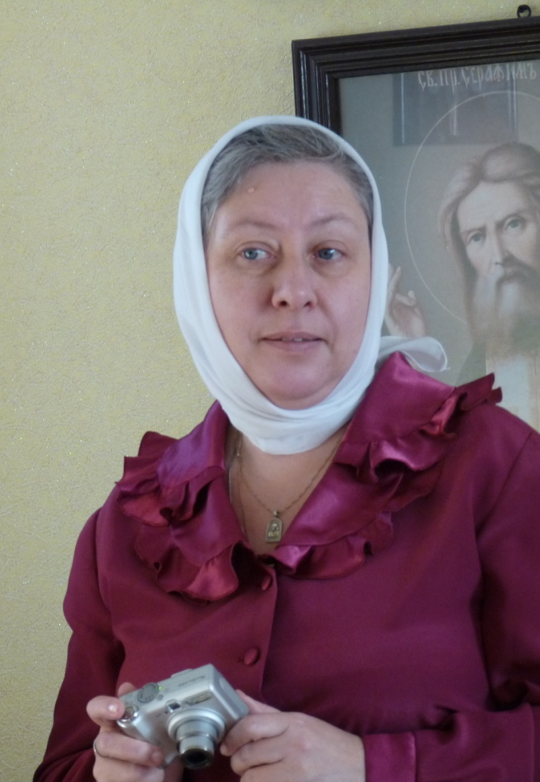
Директор Воскресной школы
Шургалина Любовь Ратмировна
В воскресной школе преподает Уроки Благочестия

Slide 5
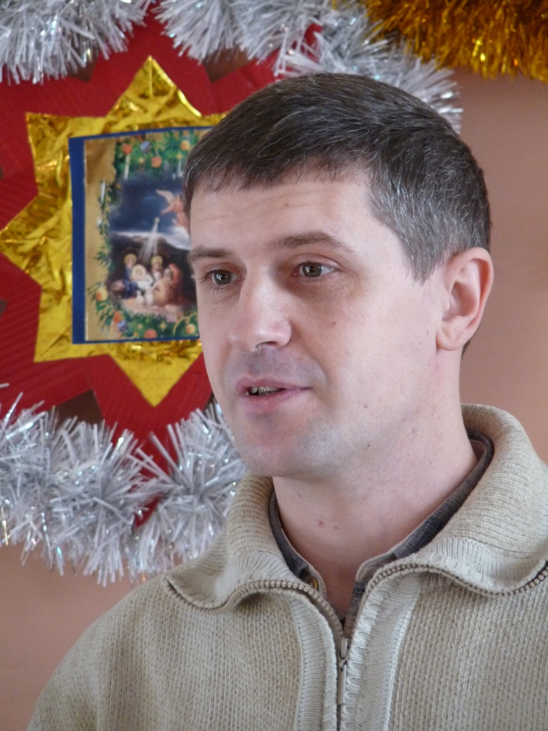
Березин Игорь Валерьевич
В воскресной школе преподает Закон Божий

Slide 6
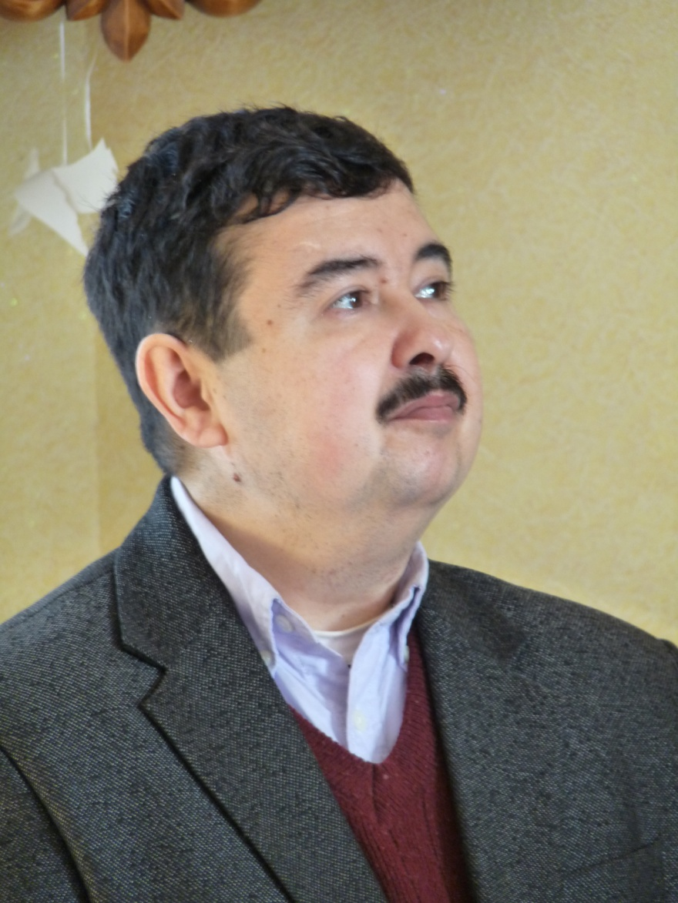
Жунусов Андрей Абдуллаевич
В воскресной школе преподает Церковно-славянский язык

Slide 7
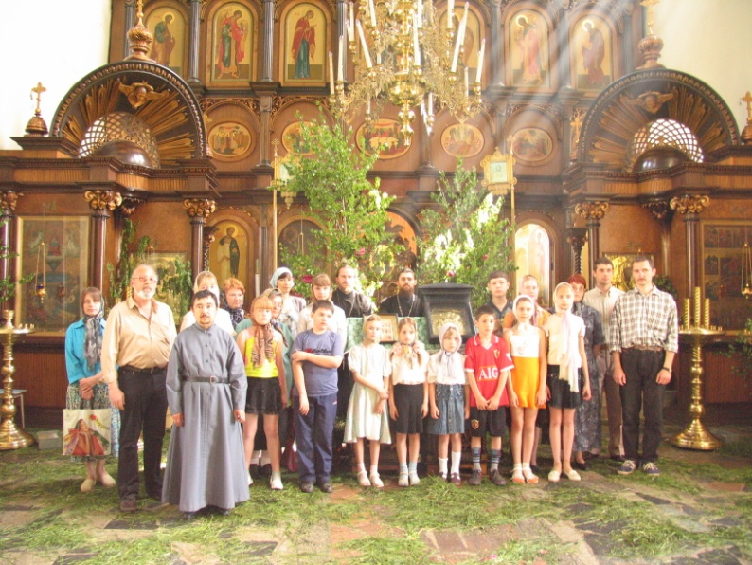
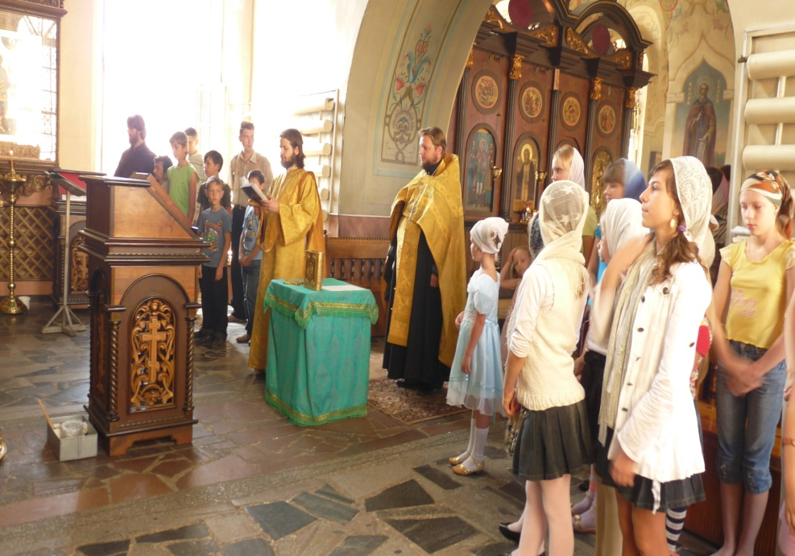
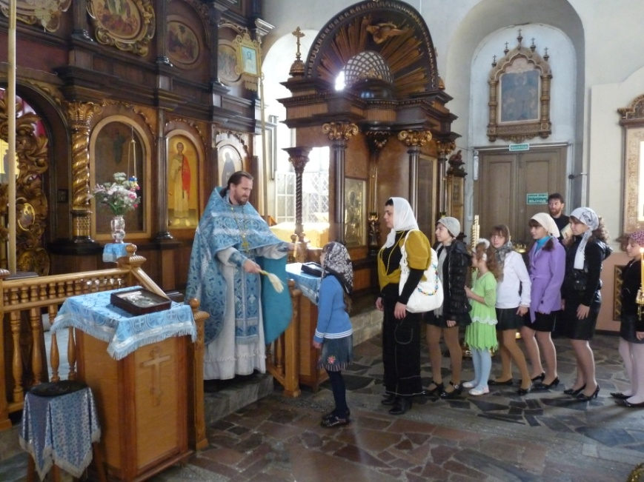
Наш фотоальбом

Slide 8
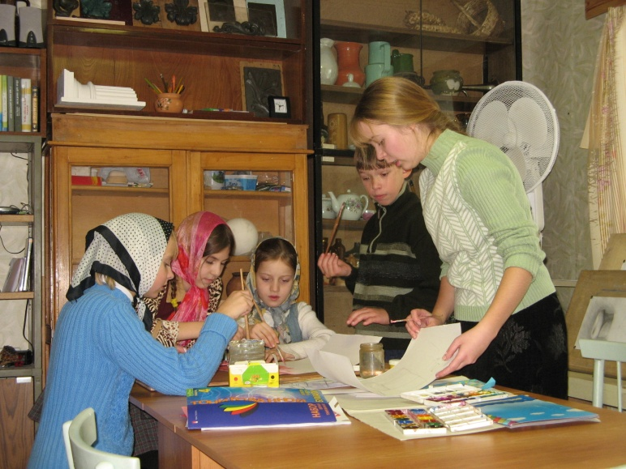
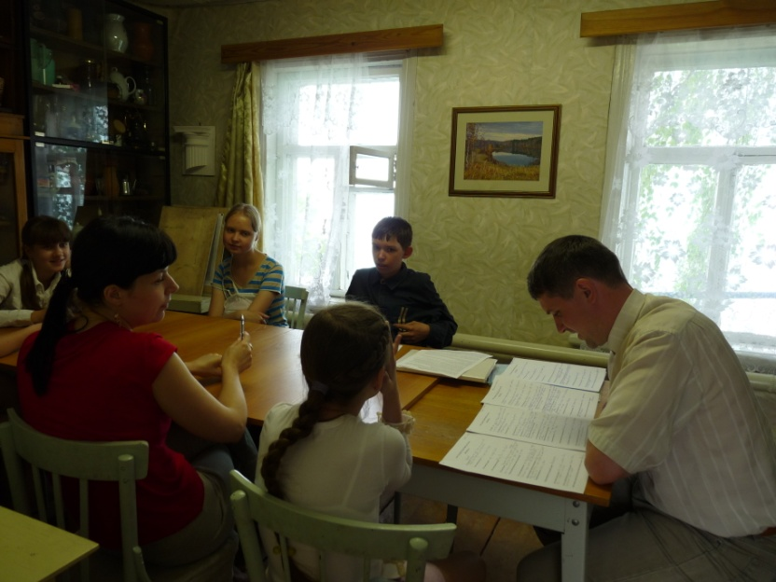
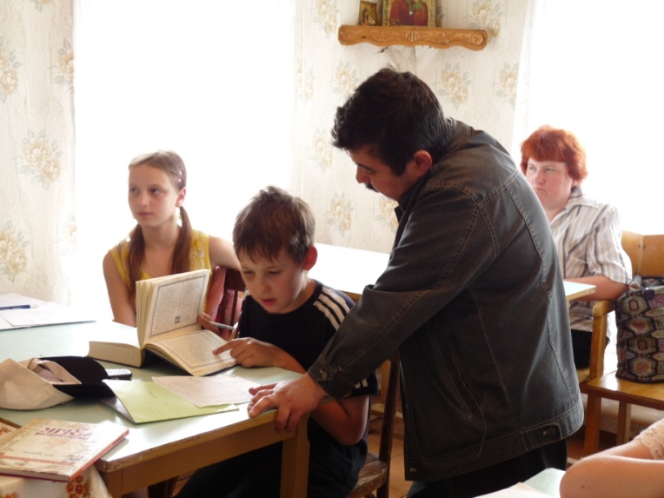
Уроки

Slide 9
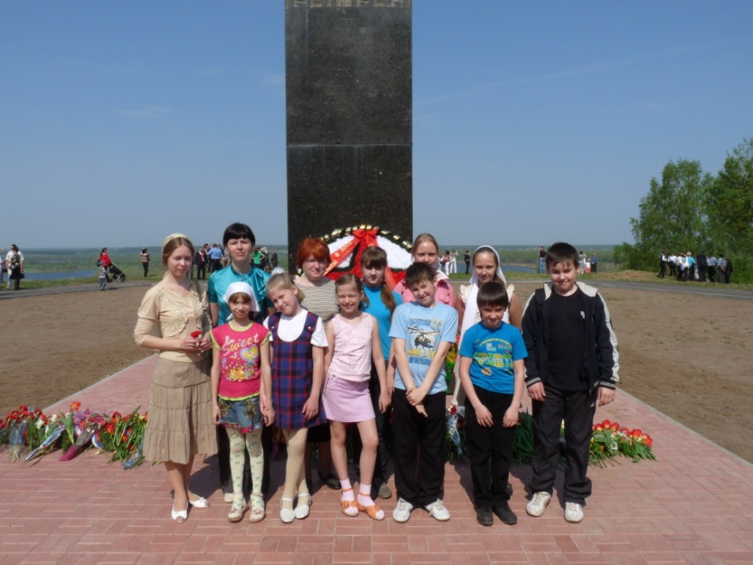
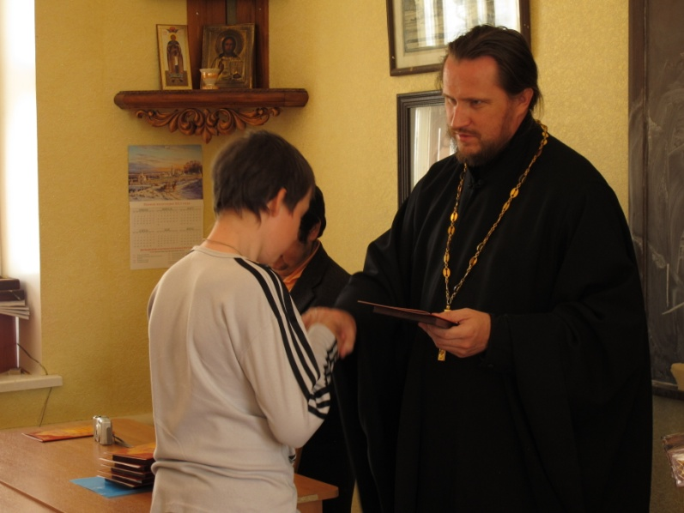
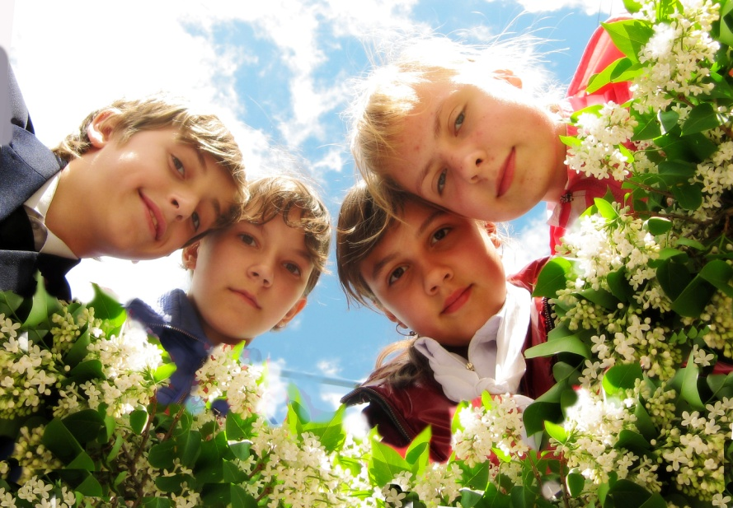

Slide 10
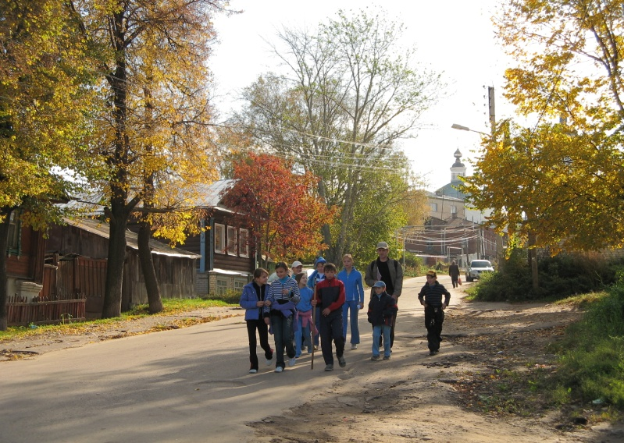
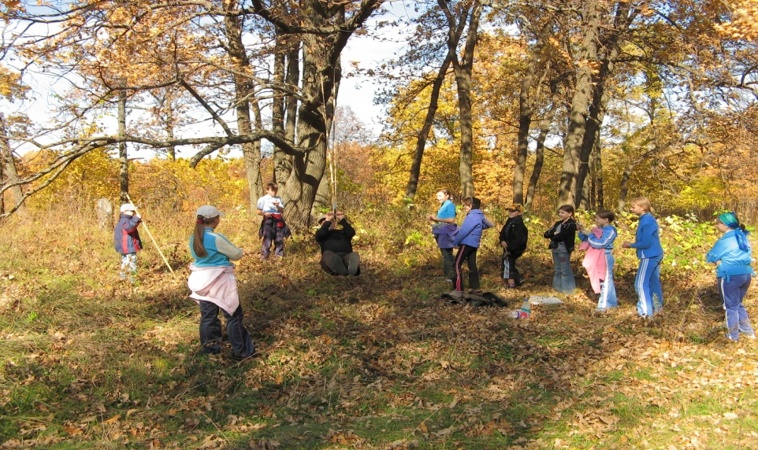
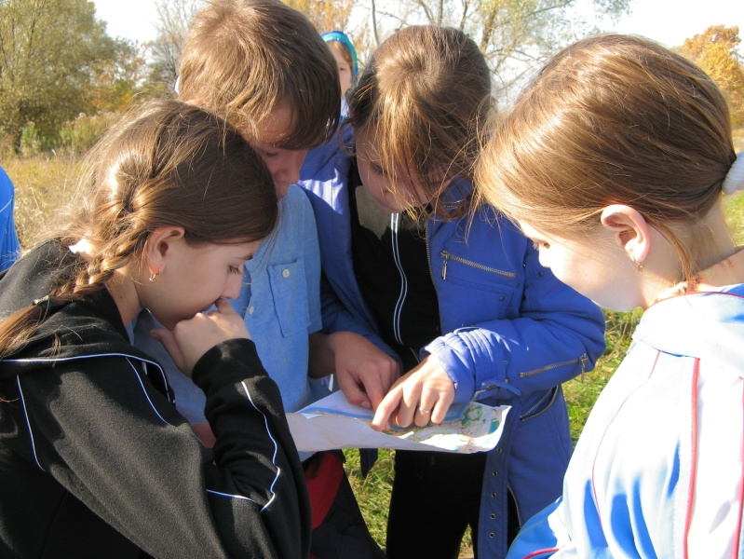
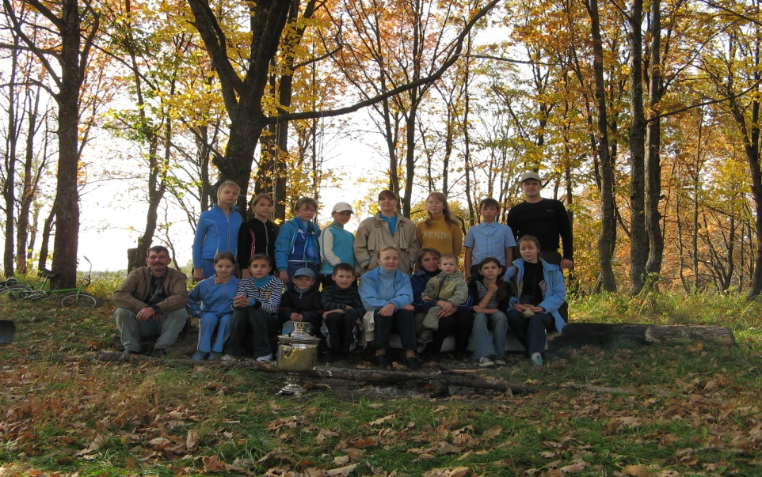
БИБЛЕЙСКОЕ ПУТЕШЕСТВИЕ «ПО СЛЕДАМ АВРААМА»

Slide 11
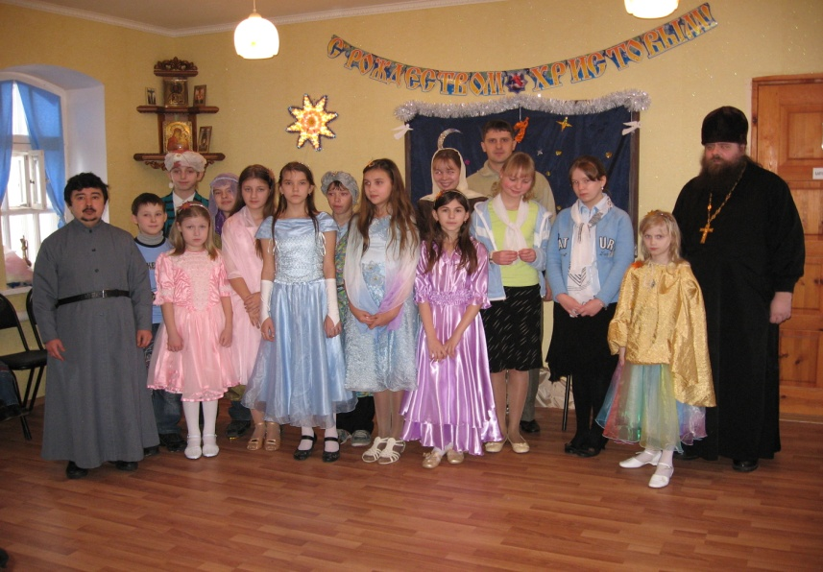
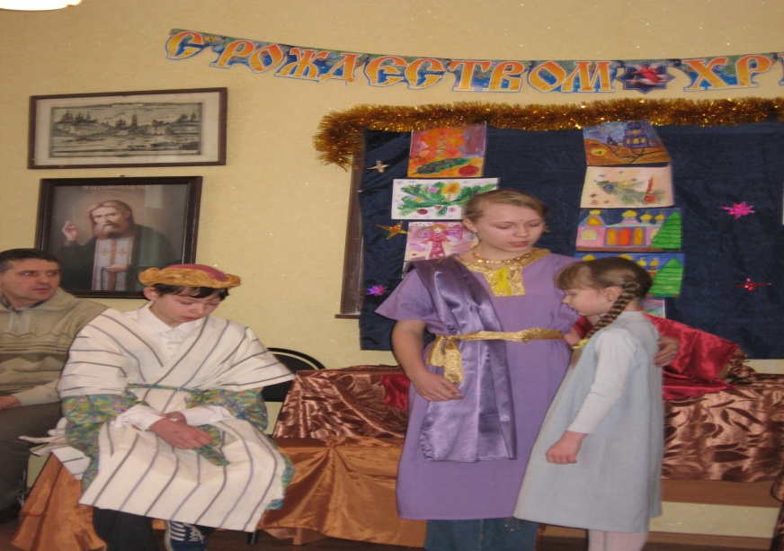
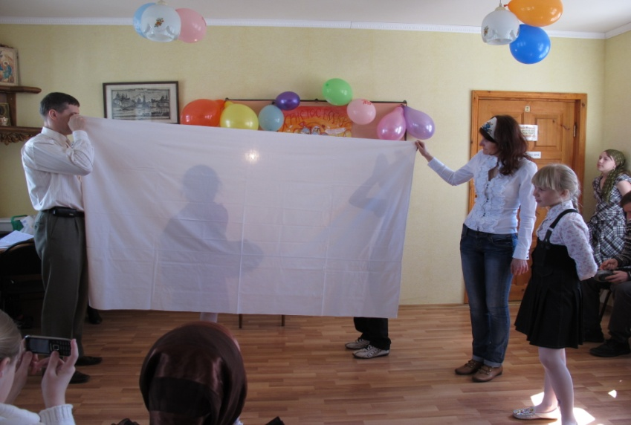
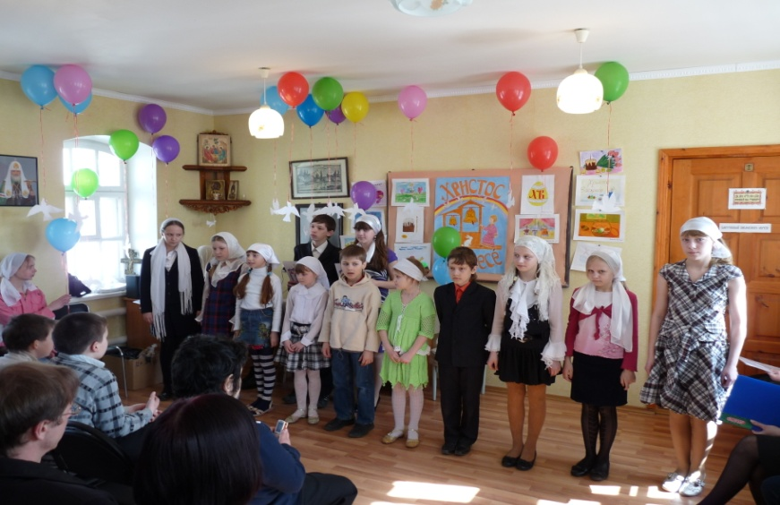
Наши выступления

Slide 12
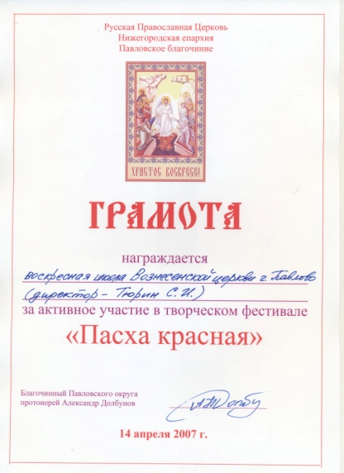
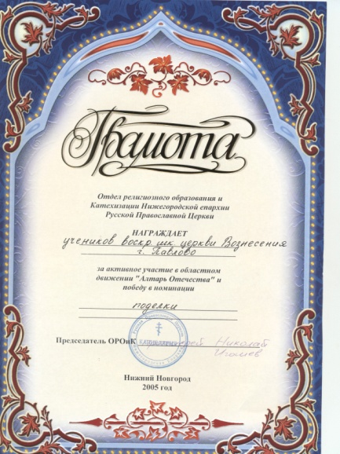
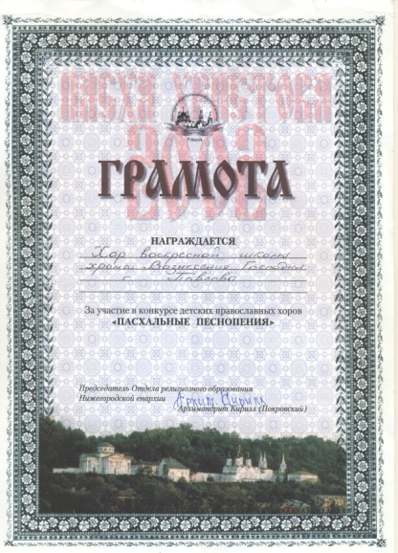
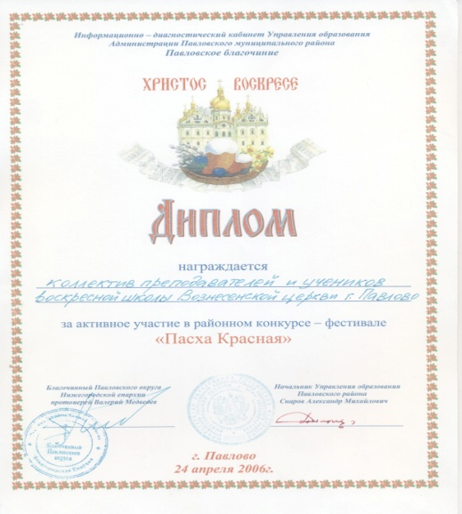
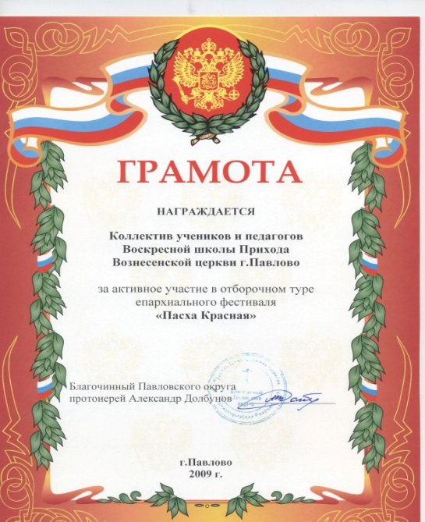
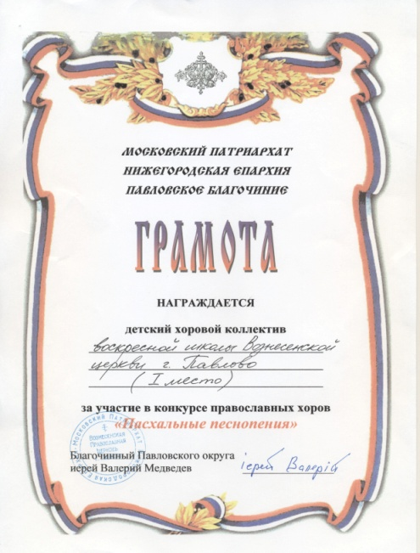
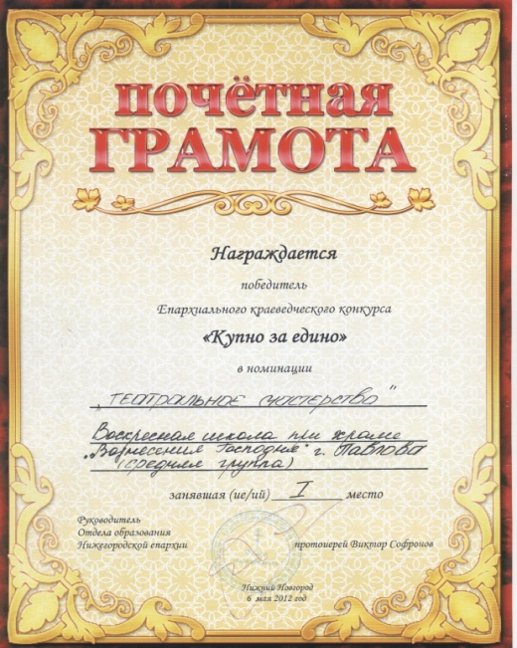
Наши достижения

Slide 13
Информация для родителей
Занятия проводятся по воскресным дням с 10.00
в 4-х возрастных классах.
Предметы:
- Закон Божий
- Церковно-славянский язык
- Уроки благочестия
- Духовное краеведение
Заявления на поступление в воскресную школу принимаются до 25 августа

